Slide 1
INTRODUCTIE
zodat niemand alleen hoeft te staan

Slide 2
INTRODUCTIE
HipHelpt

Slide 4
onze inspiratie

Slide 5
Kenmerken hulp
Praktisch
Sociaal
Vervoer
Bij 80% van de gematchte hulpvragen wordt binnen een afstand van 2 km een hulpbieder gevonden
Helpen in je eigen buurt

Slide 6
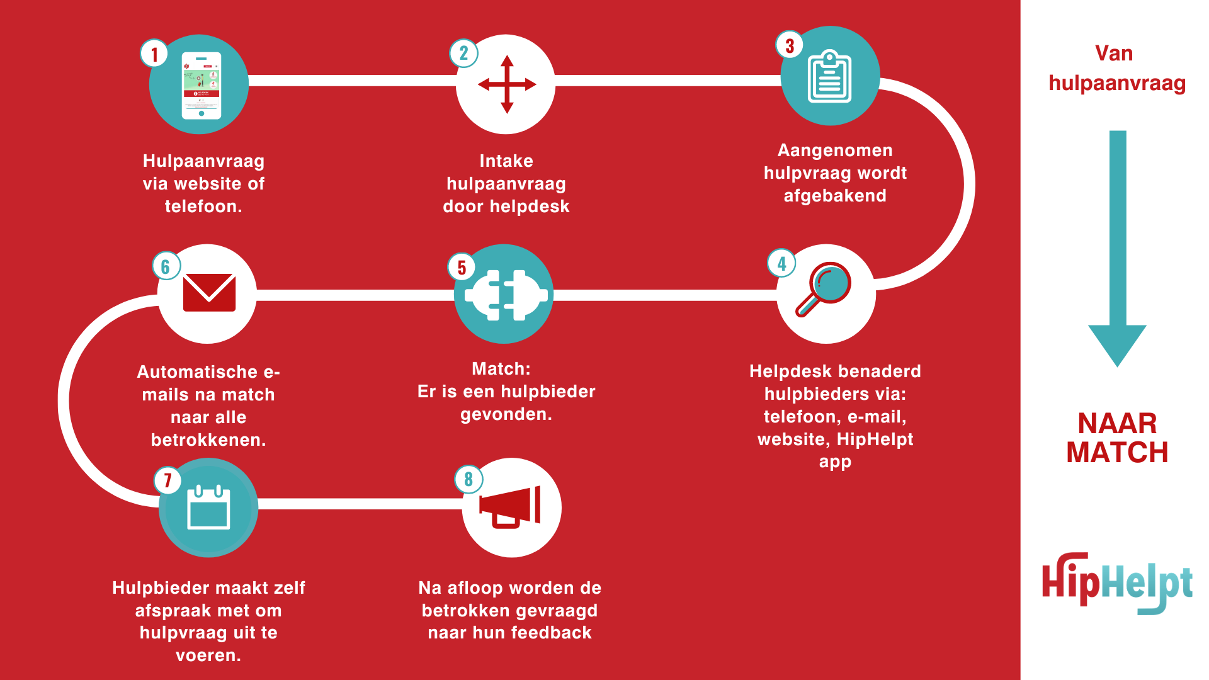

Slide 7
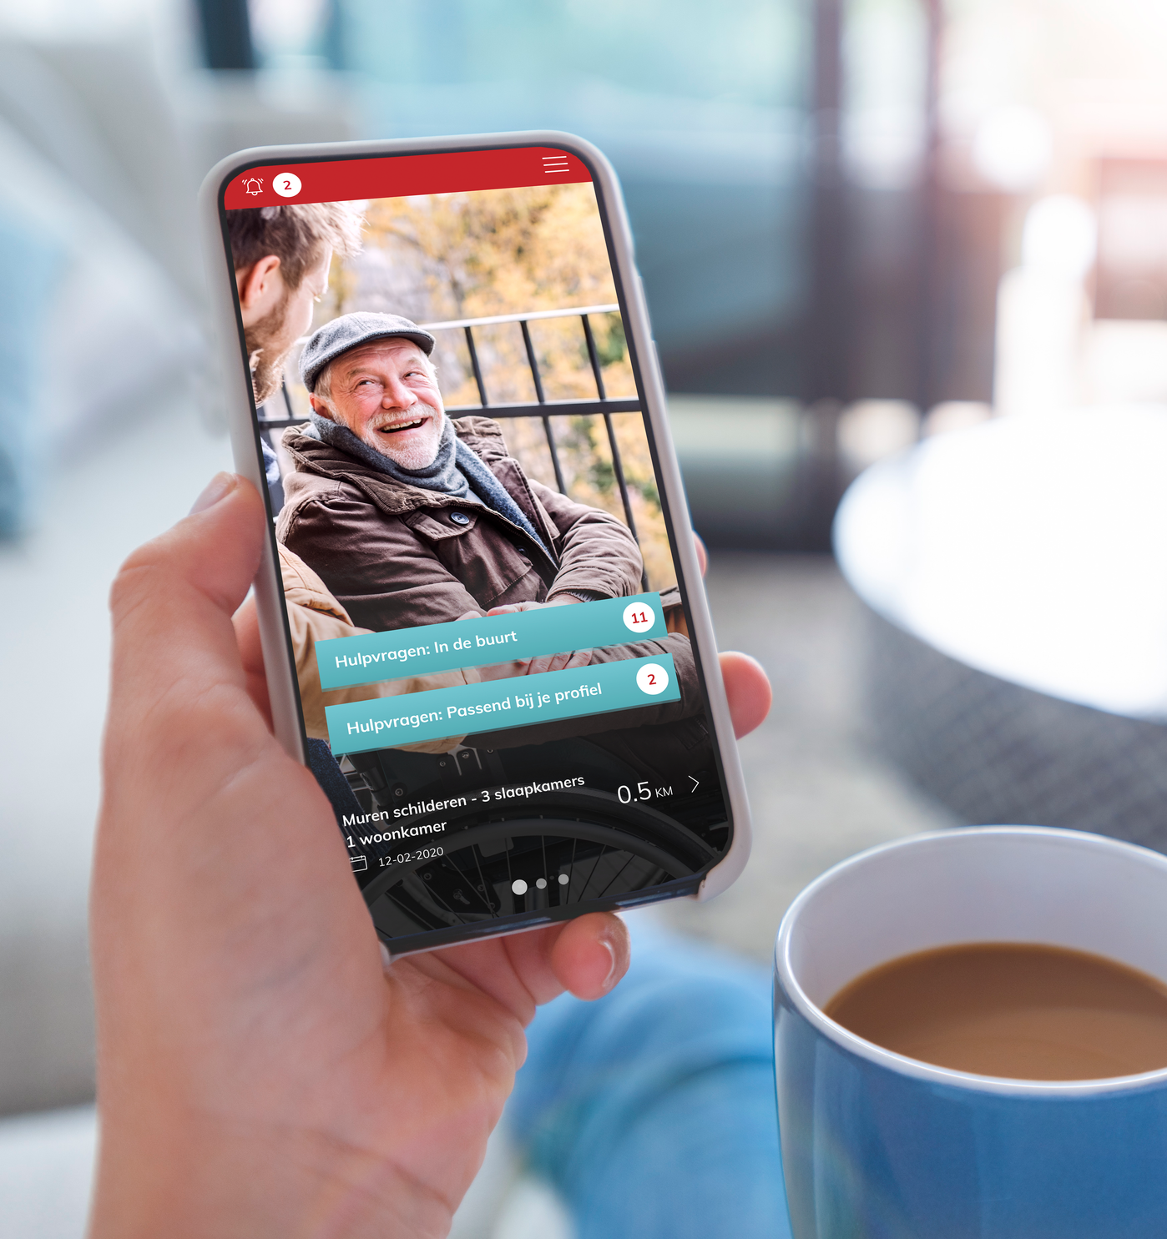
Simpel en snel
Hulp bieden is heel eenvoudig
dankzij de slimme app
van HipHelpt
HipHelpt maakt hulp bieden graag eenvoudiger.
Door hulpvragen zichtbaar en toegankelijk te maken.
Met de HipHelpt-app voor smartphone en/of tablet:
Blijf je op de hoogte van hulpvragen uit jouw buurt;
Reageer je direct op openstaande hulpvragen;
Pas je je profiel en beschikbaarheid eenvoudig aan.

Slide 9
Geen mens kan
iedereen helpen,
maar
iedereen kan
iemand helpen

Slide 10
help jij mee?
Helpen als kerk
Meedoen heeft allerlei voordelen voor kerken:
HipHelpt stimuleert mensen om hulp te bieden in hun eigen omgeving.
Gemeenteleden krijgen zicht op de nood in hun eigen wijk of dorp.
Vrijwilligers komen namens de eigen kerk over de vloer. Daardoor krijgt de kerk een gezicht.
Kerken werken samen en bereiken daardoor meer dan alleen.

Slide 11
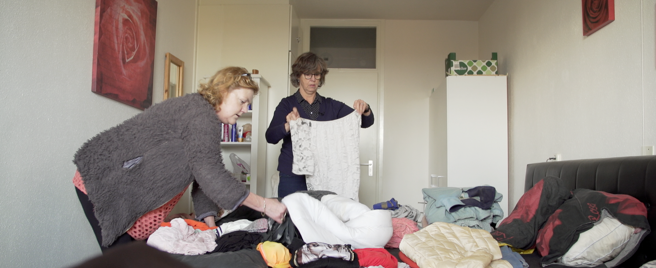
"Alsof ik het ene cadeautje na het andere kreeg.
Ik krijg er nog kippenvel van"
HIP HELPT
KIRSTEN
door in de week van haar
verhuizing allerlei klusjes in huis te doen. Kirsten kon dit niet door haar reuma

Slide 13
Van kop koffie tot hulp in de tuin
Alle vragen komen binnen bij de helpdesk. Tijdens een gesprek stelt een medewerker van HipHelpt vast om wat voor vraag het gaat.
Is het iemand die geen sociaal netwerk heeft en de klus zelf niet kan betalen? Dan is HipHelpt het juiste adres.

Slide 14
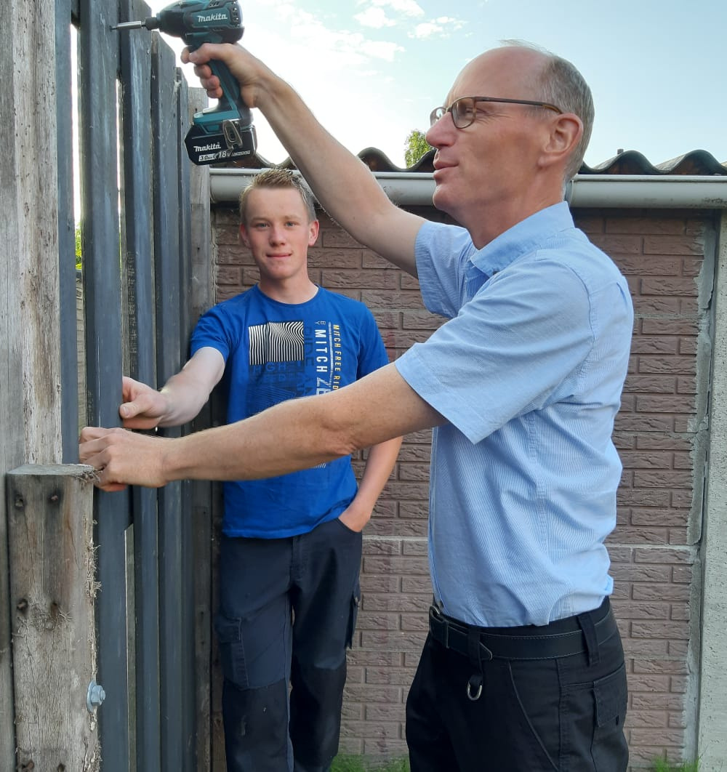
Zes pijlers
De HipHelpt locaties werken
met zes pijlers:
Draagvlak onder (minimaal drie) samenwerkende kerken
Samenwerking met de burgerlijke gemeente
Toepassing van de HipHelpt-database
Getrainde plaatscoördinator, helpdeskmedewerkers
Voldoende vrijwilligers
Lokale stichting met bestuur dat zorg draagt voor (financiële) duurzaamheid

Slide 15
... zodat niemand alleen
hoeft te staan
Vereniging Hulp in Praktijk Nederland
071 203 24 85
www.hiphelpt.nl
info@hiphelpt.nl
Doneren? IBAN: NL98 RABO 0334 8903 06

